Slide 1
МБДОУ ДС № 37 «Мальвинка»
Звуковой анализ слов
Подготовила учитель-логопед
Аксютина Татьяна Александровна
г. Смоленск

Slide 2
Содержание
Основы звукового анализа
Составляем схемы
Игры

Slide 3
Обучая детей звуковому анализу следует помнить:
Наша речь состоит из предложений.
Предложение - это законченная мысль.
Предложения состоят из слов.
Слова состоят из звуков.

Slide 4
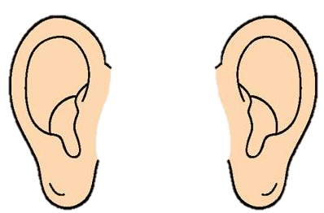
Звуки мы произносим и слышим
Звук
Буквы мы видим и пишем
Буква
Звук на письме обозначается буквой

Slide 5
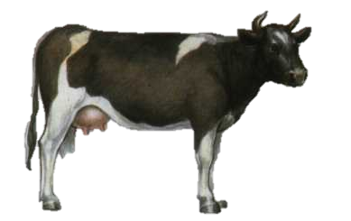
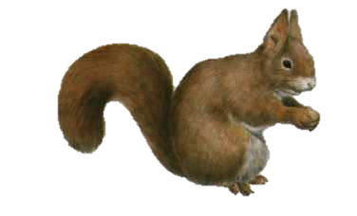
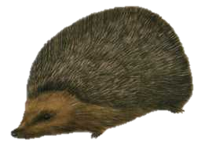
В словах звук может находиться в трёх положениях:
– в начале слова:
КОРОВА
– в середине слова: БЕЛКА
– в конце слова: ЁЖИК

Slide 6
Звуки бывают гласные и согласные.
Гласные звуки - звуки, которые можно петь голосом (выше-ниже), при этом воздух, выходящий изо рта, не встречает преграды.
В русском языке шесть гласных звуков:
[а] [у] [о] [и] [э] [ы]
На схемах гласные звуки обозначаются
красным цветом.

Slide 7
Гласных букв - десять:
А У О И Э Ы Я Ю Е Ё
Шесть гласных букв –
А У О И Э Ы
соответствуют звукам

Slide 8
Четыре гласные буквы Я Ю Е Ё -йотированные, то есть обозначают два звука: Я -[йа], Ю -[йу], Е -[йэ], Ё -[йо]
в следующих случаях:
в начале слова
ёлка - [йолка]
после гласного звука
каюта - [кайута]
после мягкого и твердого знаков
скамья - [скам’йа]

Slide 9
В остальных случаях (после согласных) йотированные гласные буквы обозначают на письме мягкость впереди стоящего согласного звука и гласный звук:
Я - [а], Ю - [у], Е - [э], Ё -[о]
Например, мяч - [м’ач], лес - [л’эс]

Slide 10
Для дошкольников при подборе слов для анализа следует учитывать разницу в произношении и написании слов. Для анализа лучше подбирать слова, в которых гласный звук [о] находится под ударением.
Например, осы, ослик, осень, а не очки, огурец (в начале этих слов слышится звук [а], а пишется буква О)

Slide 11
Согласные звуки - звуки, которые нельзя петь, так как воздух, выходящий изо рта при их произнесении, встречает преграду.
Согласные звуки делятся на:
звонкие и глухие
твёрдые и мягкие

Slide 12
Глухость и звонкость согласных звуков определяются по работе голосовых связок и проверяются рукой, положенной на горло.
Глухие согласные звуки:
[к] [п] [с] [т] [ф] [ш] [ц] [ч] [х] [щ] ―
голосовые связки не работают
(горлышко не дрожит)
Звонкие согласные звуки:
[г] [б] [з] [д] [в] [ж] [й] [л] [м] [н] [р] ― голосовые связки работают
(горлышко дрожит)

Slide 13
Твердость и мягкость согласных звуков определяются на слух.
Согласные звуки [б] [в] [г] [д] [з] [к] [л] [м] [н] [п] [р] [с] [т] [ф] [х]
могут быть твердыми (после них стоят гласные буквы А У О Э Ы) и мягкими (после них стоят гласные буквы И Е Ё Ю Я).

Slide 14
Всегда твердые согласные:
[Ж] [Ш] [Ц]
Всегда мягкие согласные:
[Й] [Ч] [Щ]

Slide 15
Твердые согласные звуки на схемах обозначаются синим цветом.
Мягкие согласные звуки на схемах обозначаются зеленым цветом.
Подбирая слова для игр со звуками, следует помнить, что звонкие согласные звуки оглушаются в конце слов (гриб) и перед глухими согласными (кружка)

Slide 16
Составляем схемы
МАК
[м]
[а]
[к]
КИТ
[к′]
[и]
[т]
СОЛЬ
[с]
[о]
[л′]

Slide 17
КЛЮЧ
[к]
[л′]
[у]
[ч]
ЕЛЬ
[й]
[э]
[л′]
КАЮТА
[к]
[а]
[й]
[у]
[т]
[а]

Slide 18
Игры
В приведенные ниже игры можно играть с одним ребенком и с группой детей.
Карточки-пособия для игр желательно изготовить совместно с детьми.

Slide 19
Квадрат
Правила игры
Следующая игра

Slide 20
Квадрат
Вариант 1
Цель: тренировать детей в определении наличия заданного звука в слове
Ход игры: Педагог называет ряд слов с заданным звуком и без него. При наличии звука дети начинают движение от определенной геометрической фигуры, передвигаясь на одну клетку по направлению стрелки. При правильном выполнении задания они оказываются на геометрической фигуре, задуманной педагогом.

Slide 21
Назад
Квадрат
Вариант 2
Цель: тренировать детей в определении количества звуков в слове
Ход игры: Педагог называет слово. Дети определяют в нем количество звуков и, начиная движение от определенной геометрической фигуры, передвигаются на такое же количество клеток по направлению стрелки. При правильном выполнении задания они оказываются на геометрической фигуре, задуманной педагогом.

Slide 22
Косынка 1
Правила игры
Пример
Следующая игра

Slide 23
Назад
Косынка 1
Цель: тренировать в дифференциации звуков по твердости-мягкости
Ход игры: Педагог называет ряд слов с дифференцируемыми по твердости-мягкости звуками. Дети начинают движение от стрелки вверх к синему или зеленому кругу соответственно. При правильном выполнении задания они оказываются на квадрате определенного цвета, задуманном педагогом.

Slide 24
Косынка 1
Назад
лук
лейка
соль
Например:
дифференциация
звуков [л] - [л′]
пол
клей
молоток

Slide 25
Косынка 2















Правила игры
Пример
Следующая игра

Slide 26
Назад
Косынка 2
Цель: тренировать в дифференциации звуков по звонкости-глухости
Ход игры: Педагог называет ряд слов с дифференцируемыми по звонкости-глухости звуками. Дети начинают движение от стрелки вверх к кругу с колокольчиком или без него. При правильном выполнении задания они оказываются на треугольнике определенного цвета, задуманном педагогом.

Slide 27
Косынка 2
Назад







санки



зайка


салат
Например:
дифференциация
звуков [с] - [з]


зубы

коза
осы

Slide 28
Поймай шарик!
Правила игры
Пример
Следующая игра

Slide 29
Назад
Поймай шарик!
Цель: тренировать в дифференциации согласных звуков по твердости-мягкости
Ход игры: Педагог называет ряд слов с дифференцируемыми по твердости-мягкости звуками. Дети с помощью двух фишек начинают движение от зайца вверх к шарикам синего и зеленого цвета соответственно и определяют, какой шарик поймал заяц.

Slide 30
Поймай шарик!
Назад
сок
сито
кокос
весна
Например:
дифференциация
звуков [с] - [с′]
лось
собака

Slide 31
Салют
Правила игры
Пример
Следующая игра

Slide 32
Назад
Салют
Цель: тренировать в определении первого или последнего звука в слове; учить различать гласные и согласные звуки, согласные по твердости-мягкости
Ход игры: Педагог называет ряд слов. Дети определяют первый (последний) звук в каждом слове и начинают движение от белого круга вверх к кругам соответствующего цвета. При правильном выполнении задания они оказываются на звезде определенного цвета, задуманной педагогом.

Slide 33
Салют
Назад
аист
лиса
Например:
определение
первого звука в слове
рыба
утка

Slide 34
Умная гусеница
Правила игры
Пример
Следующая игра

Slide 35
Назад
Умная гусеница
Цель: тренировать в определении позиции звука в слове
Ход игры: Педагог называет ряд слов с заданным звуком в разных позициях (в начале, середине, конце слова). Дети начинают движение от гусеницы вверх к соответствующим схемам. При правильном выполнении задания они оказываются на овале определенного цвета, задуманном педагогом.

Slide 36
Умная гусеница
Назад
ворона
робот
Например:
определение места
звука [р] в словах
комар
кран

Slide 37
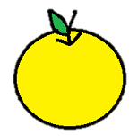
Эстафета
Правила игры
Следующая игра

Slide 38
Назад
Эстафета
Цель: тренировать в определении позиции звука в слове
Ход игры: Педагог называет ряд слов с заданным звуком в разных позициях (в начале, середине, конце слова). Дети с помощью трех фишек начинают движение вверх от гусениц согласно указанной на них схеме к яблокам разного цвета и определяют, до какого яблока быстрее доберется гусеница.

Slide 39
Цветная гусеница
Правила игры
Пример
Дальше

Slide 40
Цветная гусеница
Назад
Вариант 1
Цель: тренировать в определении первого (последнего) звука в слове
Ход игры: Педагог называет ряд слов, дети определяют первый (последний) звук в каждом слове и последовательно выкладывают красные, синие и зеленые фишки («раскрашивают» гусеницу)
Вариант 2
Цель: тренировать в звуковом анализе слов
Ход игры: Педагог называет слово. Дети «раскрашивают» гусеницу фишками, выполняя звуковой анализ слова. Педагог просит определить порядковый номер заданного звука в слове.

Slide 41
Цветная гусеница
Вариант 1: определение последнего звука в слове
слон
окно
лист
моль
пила
лук
гусь

Slide 42
Цветная гусеница
Назад
[к]
[л′]
[у]
[к]
[в]
[а]
Вариант 2: звуковой анализ слова КЛЮКВА

Slide 43
Использованные материалы:
Егошина Н.Н., Колотовкина В.А., Янова Т.В. Звуковой калейдоскоп// Логопед. 2012. № 1

Slide 44
Спасибо за внимание!

